Slide 1
Словарь непопулярных слов в речи россиян
Авторы: студенты 3 курса Воронежского музыкального колледжа им. Рорстроповичей
Руководитель: Бобрышева Наталья Ивановна

Slide 2
В словаре Даля Любленье ср. длит. любовь ж. об. (церк. любы, родительный любве) состоянье любящего, страсть, сердечная привязанность, склонность; вожделенье; охота, расположенье к чему.
В словаре Фирсовой Виктории
Любовь – это причина всего лучшего в мире, бесконечное вдохновение.
«Это когда растворяешься в человеке и готов все сделать ради него, не требуя ничего взамен»

Slide 3
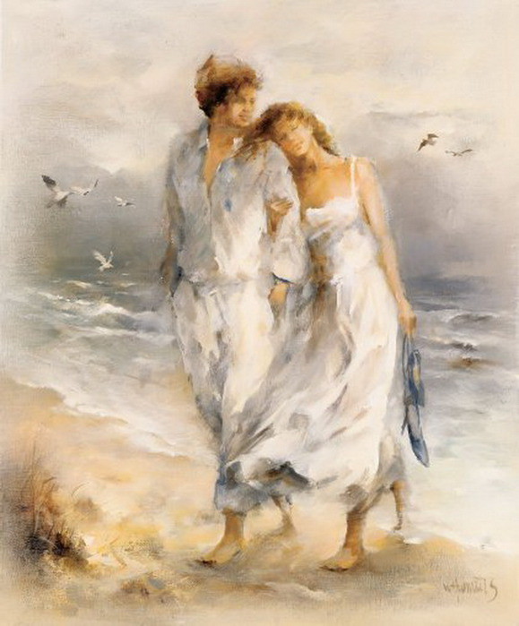
В словаре Даля Ласковость и мягкость в отношениях к кому-нибудь. «В нежности матушкиной я не сомневался.»
В словаре Валягиной Любови
Нежность – это тонкое проявление любви. Это и желание подарить радость и заботу.
Валягина Любовь

Slide 4
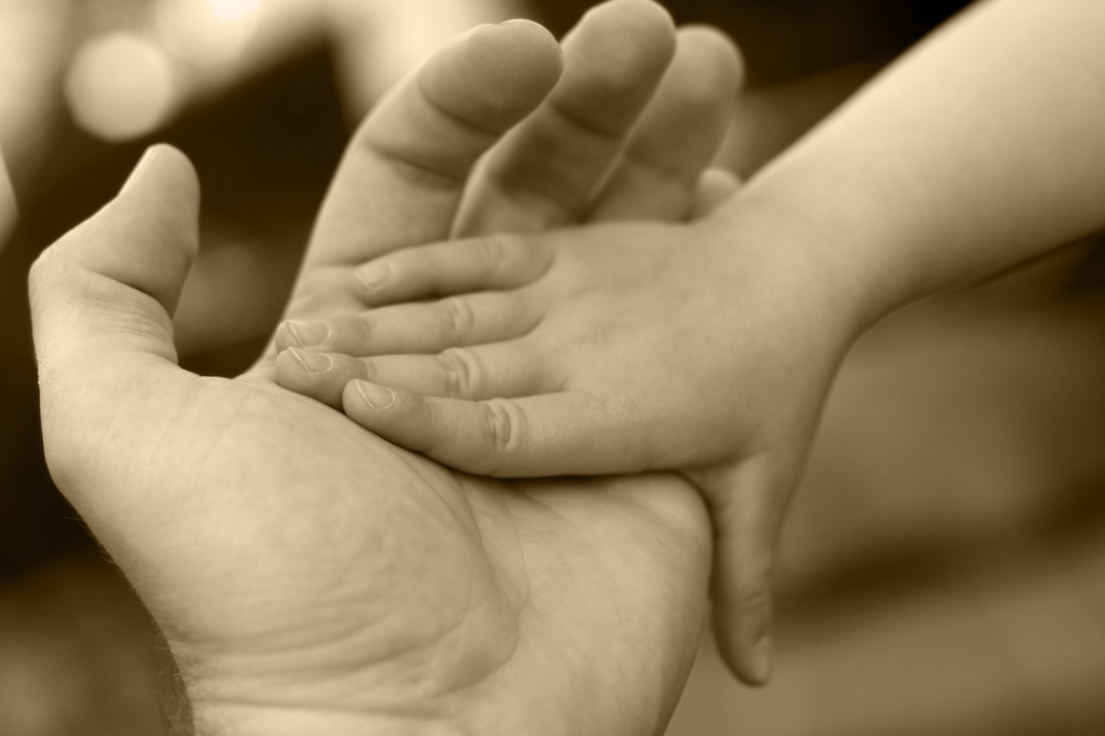
В словаре Даля ДОВЕРИЕ, -я, ср. Уверенность в чьей-н. добросовестности, искренности, в правильности чего-н. Питать д. к кому-н. Цифры, внушающие доверия. Оказать д. кому-н. Войти в д. Выйти из доверия. Терять чье-н. д. Пользоваться чьим-н. доверием. Заслужить д. Отнестись с доверием к чему-н.
В словаре Евлаховой Виктории
Доверие – уверенность в человеке
.

Slide 5
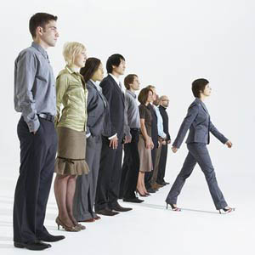
В словаре Даля УВАЖЕНИЕ -я, ср. Почтительное отношение, основанное на признании чьих-н. достоинств. Достоин уважения кто-н. Питать у. к кому-н. Сделать что-н. из уважения (в знак уважения). Пользоваться общим уважением. Взаимное у
В словаре Никиты Артёмова
Уважение - это когда ты признаешь достоинство другого человека, его жизненную позицию, интересы и не пытаешься подогнать их под себя или оспорить.

Slide 6
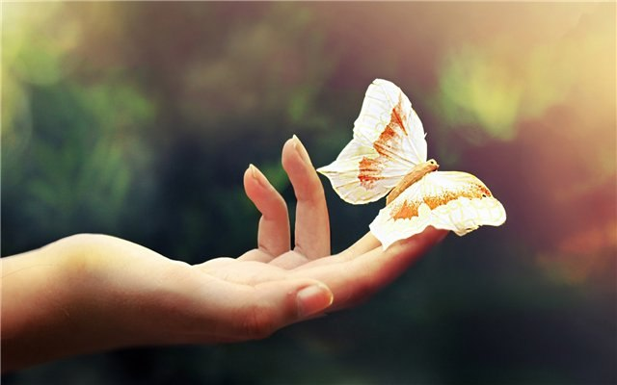
В словаре Даля прощение -значит делать простым от греха, вины, долга; извинить, отпустить кому-то провинность, снять обязательство, примириться сердцем, не питая вражды за обиду, переложить гнев на милость.
В словаре Гореловой Любови
Прощение – это отпущение вины.

Slide 7
В словаре Даля МИЛОСЕРДИЕ, -я, ср. Готовность помочь кому-н. или простить кого-н. из сострадания, человеколюбия. Проявить м. Взывать к чъему-н. милосердию. Общество “М.”. Действовать без милосердия (жестоко). * Сестра милосердия - женщина, ухаживающая за больными, ранеными.
В словаре Соломахиной Дарьи
Милосердие - это слово ,
обозначающее милое сердце т.е. доброта
и сострадание к людям.

Slide 8
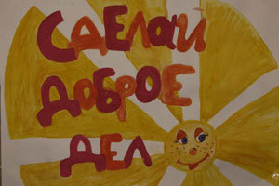
В словаре Даля ДОБРО ср. имущество или достаток, стяжание, добришко, особ. движимость. Все добро или доброе мое пропало. У них пропасть добра по сундукам. Всякое добро прах. | В духовном ·знач. благо, что честно и полезно, все чего требует от нас долг человека, гражданина, семьянина; противоположно худу и злу. Добро делай, никого не бойся. От добра худа не бывает. За добро злом не платят.
В словаре Плахотника Дмитрия
Добро-это бескорыстная
помощь

Slide 9
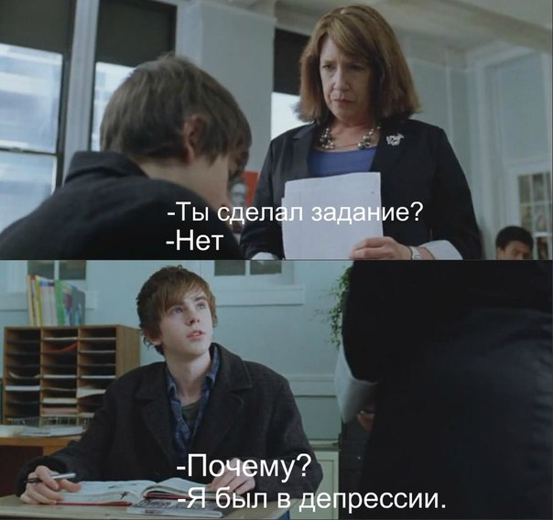
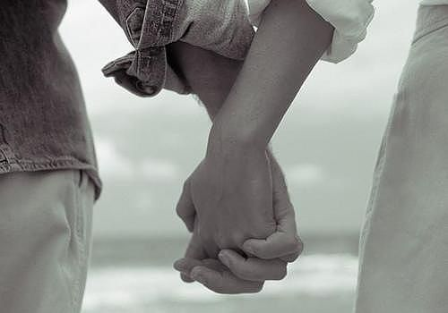
В словаре Даля ЧЕСТЬ жен. внутреннее нравственное достоинство человека, доблесть, честность, благородство души и чистая совесть. Человек с честью, незапятнанной чести. По чести, уверяю вас честью, заверенье, утвержденье. Поступок несовместный с честью. Чести к коже не пришьешь, коли нет. Знал бы ты честь, посовестился бы.
В словаре Леженина Александра
Честность – это искренность.
Иван, 20 лет
Честность – это совесть.
Нина 18 лет
Честность – это правдивость.
Галина, 65 лет

Slide 10
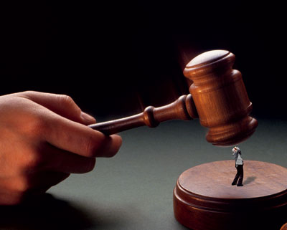
В словаре С. Ожегова Справедливое отношение к кому-н., беспристрастие. Чувство справедливости. Поступить по справедливости. Отдать справедливость кому-чему (книжн.) - признать за кем-чем-н. какие-н. достоинства, правоту, отдать должное.
В словаре Хрыкиной Анастасии
Справедливость- это когда каждому
воздаётся по его поступкам.
Справедливость- это когда не ущемлены
ничьи права

Slide 11
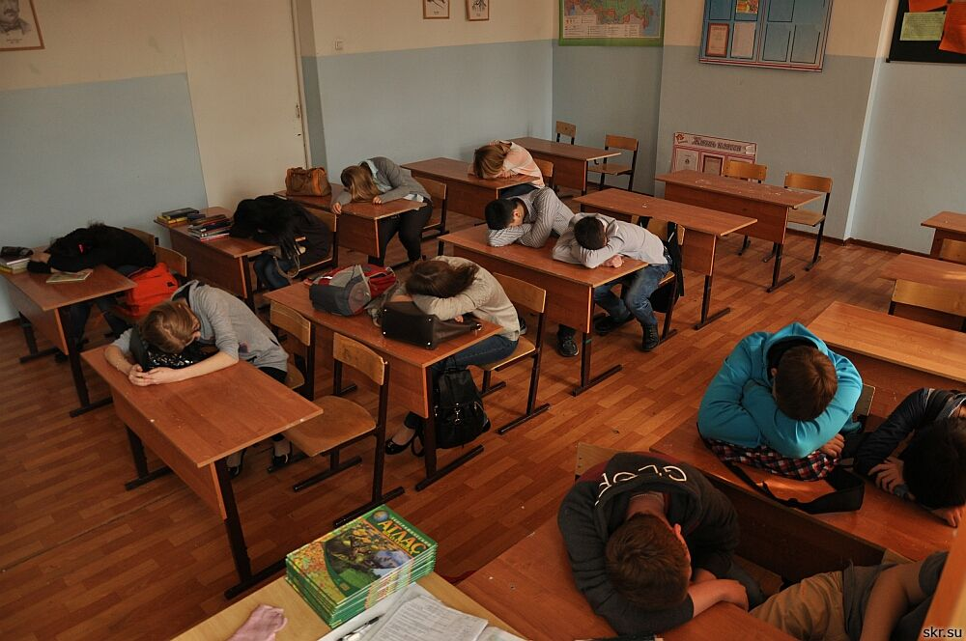
В словаре Даля Обыденный -сев. вост. однодневный, одноденный, суточный, в один день сделанный, одни сутки длящийся.
В словаре Хлыстова Кирилла
Обыденность – это повседневность,
серость, банальность.
Александра 18 лет

Slide 12
В словаре С. Ожегова ОДИНОЧЕСТВО, -а, ср. Состояние одинокого человека. Скучать в одиночестве.
В словаре Семыкина Дмитрия
.
Одиночество-это когда слышишь
тиканье часов.
Денис 19 лет

Slide 13
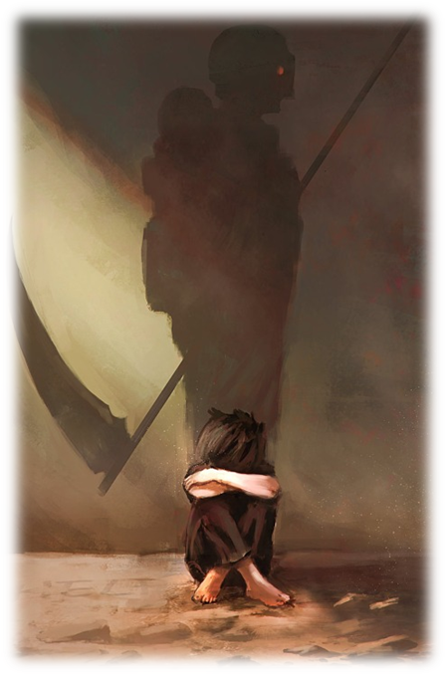
В словаре Даля боль ж. болезнь, болесть, хворь, хвороба, хворость, недужина, недуг, немочь, немощь, немогута, скорбь (телесная), хиль, хилина, боля, нездоровье. его боль держит, он лежит в боли. какая боль у него? боль ходит, повальные болезни. дай боли волю, полежав, да умрешь. боли не поддавайся. боль приживчива, приурочлива. боль врача ищет..
Боль – это когда у тебя уже
сердце плачет!
Когда ты не понимаешь, что
будет дальше, что делать,
о чём вообще думать?
Мариам, 17 лет.
Боль- это потеря близких людей.
Жанна, 17 лет.

Slide 14
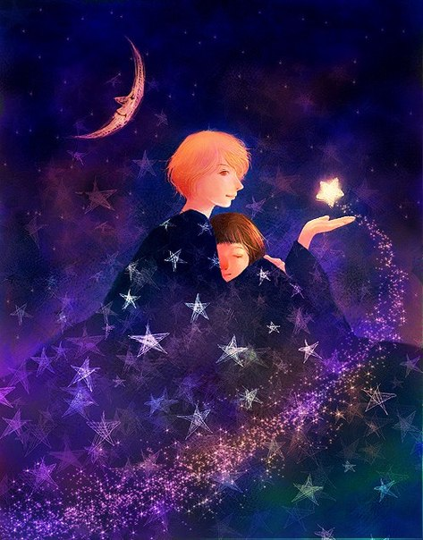
В словаре Ожегова верность , -и, ж. 1. см. верный. 2. Стойкость и неизменность в чувствах, отношениях, в исполнении своих обязанностей, долга. Соблюдать в. В. своему слову.* Для верности (разг.) - чтобы быть уверенным
В словаре Пашковой Татьяны
Верность - постоянство, неизменность
относительно чего-либо.
Александра 18 лет

Slide 15
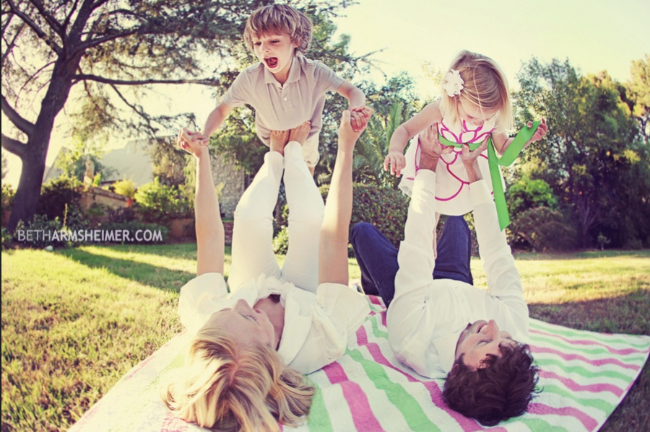
В словаре Даля Семейный, к семье относящийся. Семейный человек, у кого своя семья. Семейные казаки, донцы, давно переселенные семьями на Кавказ. Семейное согласие всего дороже. Семейный горшок всегда кипит. Семейная каша погуще кипит. В семье и каша гуще. Семейские, забайкальские раскольники, семейно переселенные.
В словаре Рябых Яны
Семья - это несколько человек,
связанных родственными узами.
Это большая ответственность.
Виктория,22 года

Slide 16
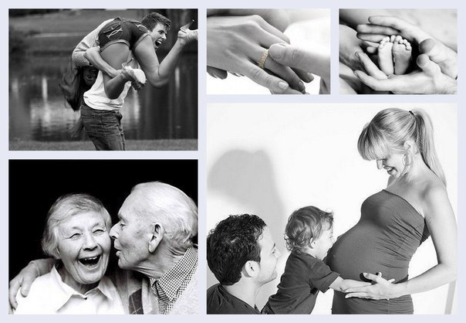
В словаре Даля СЧАСТЬЕ (со-частье, доля, пай) судьба, часть и участь, доля. Такое наше счастье, что на мосту с чашкой. Всякому свое счастье; в чужое счастье не заедешь.
В словаре Иванниковой Анастасии
Счастье-это когда радуешься тому,
что имеешь, и благодарен Богу за всё:
и хорошее и плохое. Счастье- это когда ты
любишь, и любят тебя, когда живешь
ради кого-то или какой-то цели.
Павел,20 лет
Для меня счастье это заниматься
любимым делом , работать и приносить
пользу себе и радовать
своим делом не только
себя но и окружающих.
Сергей,18 лет
В словаре Фирсовой Виктории
Счастье-это жить и радоваться
каждому мгновению.
Светлана,35 лет

Slide 17
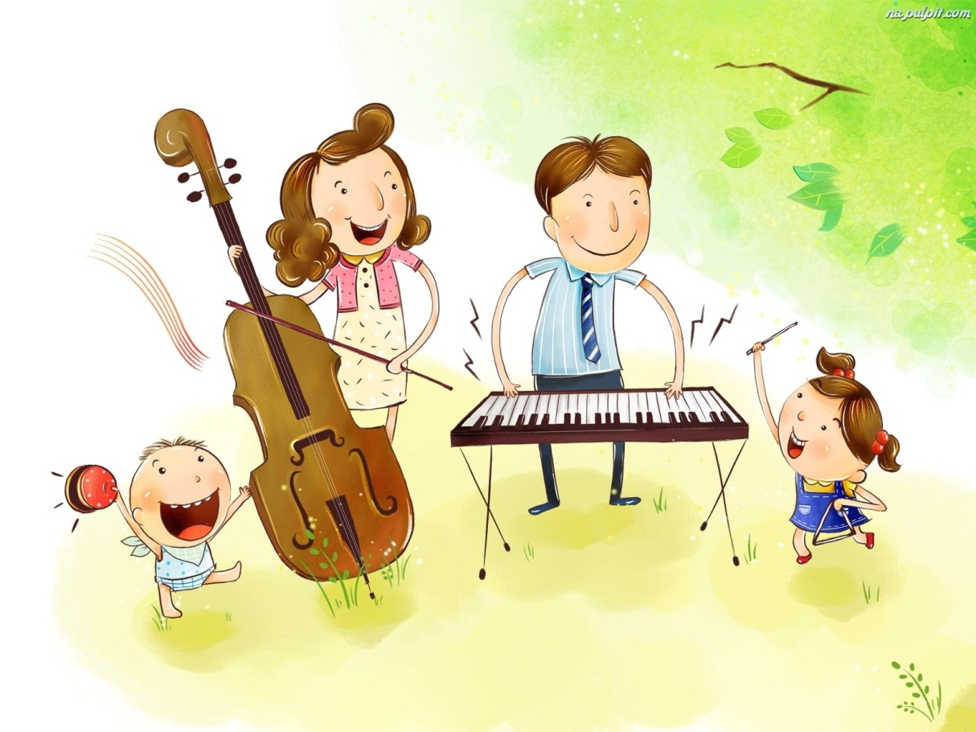
Семья – это как свет в колледже: или он есть и все становится светлым, радостным, или его нет… Дмитрий, 38 лет

Slide 18
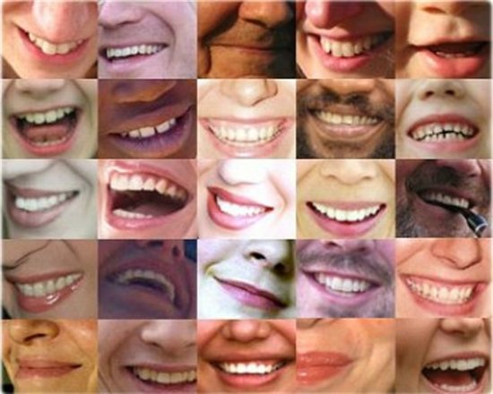
Счастье – это когда ты улыбаешься! Хрыкина Настя

